Slide 1


特种作业安全管控平台
动火作业-电焊监测预警产品

Slide 2
目录
CONTENTS
01
建设背景
02
设计理念
CONTENTS
03
产品介绍
04
项目案例
05

Slide 3
PART 01
建设背景

Slide 4
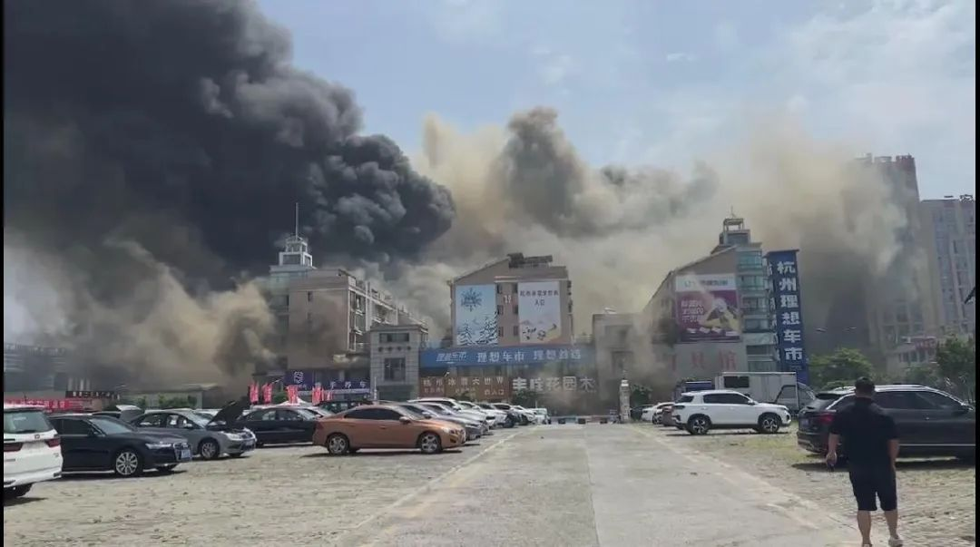
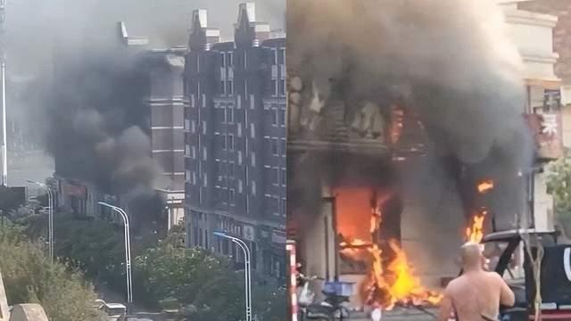
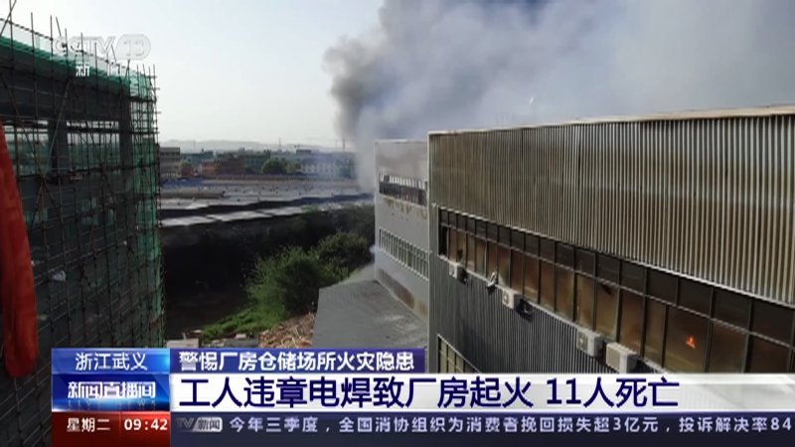
001
建设背景-事故案例
违规动火 事故频发 造成巨大损失
2022年6月9日
2022年9月28日
2023年4月17日
65%
事故概述
事故概述
事故概述
2022年9月28日，吉林省长春市宏禹小油饼百姓餐厅
因电焊人员无焊割作业资格证，违章冒险动火作业引起火灾，共造成17人死亡，3人重伤。
2022年6月9日，杭州冰雪大世界
因违规动火作业发生事故，共造成4人死亡,19人受伤，2名消防员牺牲，直接经济损失3057万余元。
2023年4月17日，浙江武义伟嘉利工贸有限公司
因违法电焊施工引燃违规存放的拉丝调制漆引发火灾并迅速蔓延，最终引发重大火灾事故，共造成11人死亡。

Slide 5
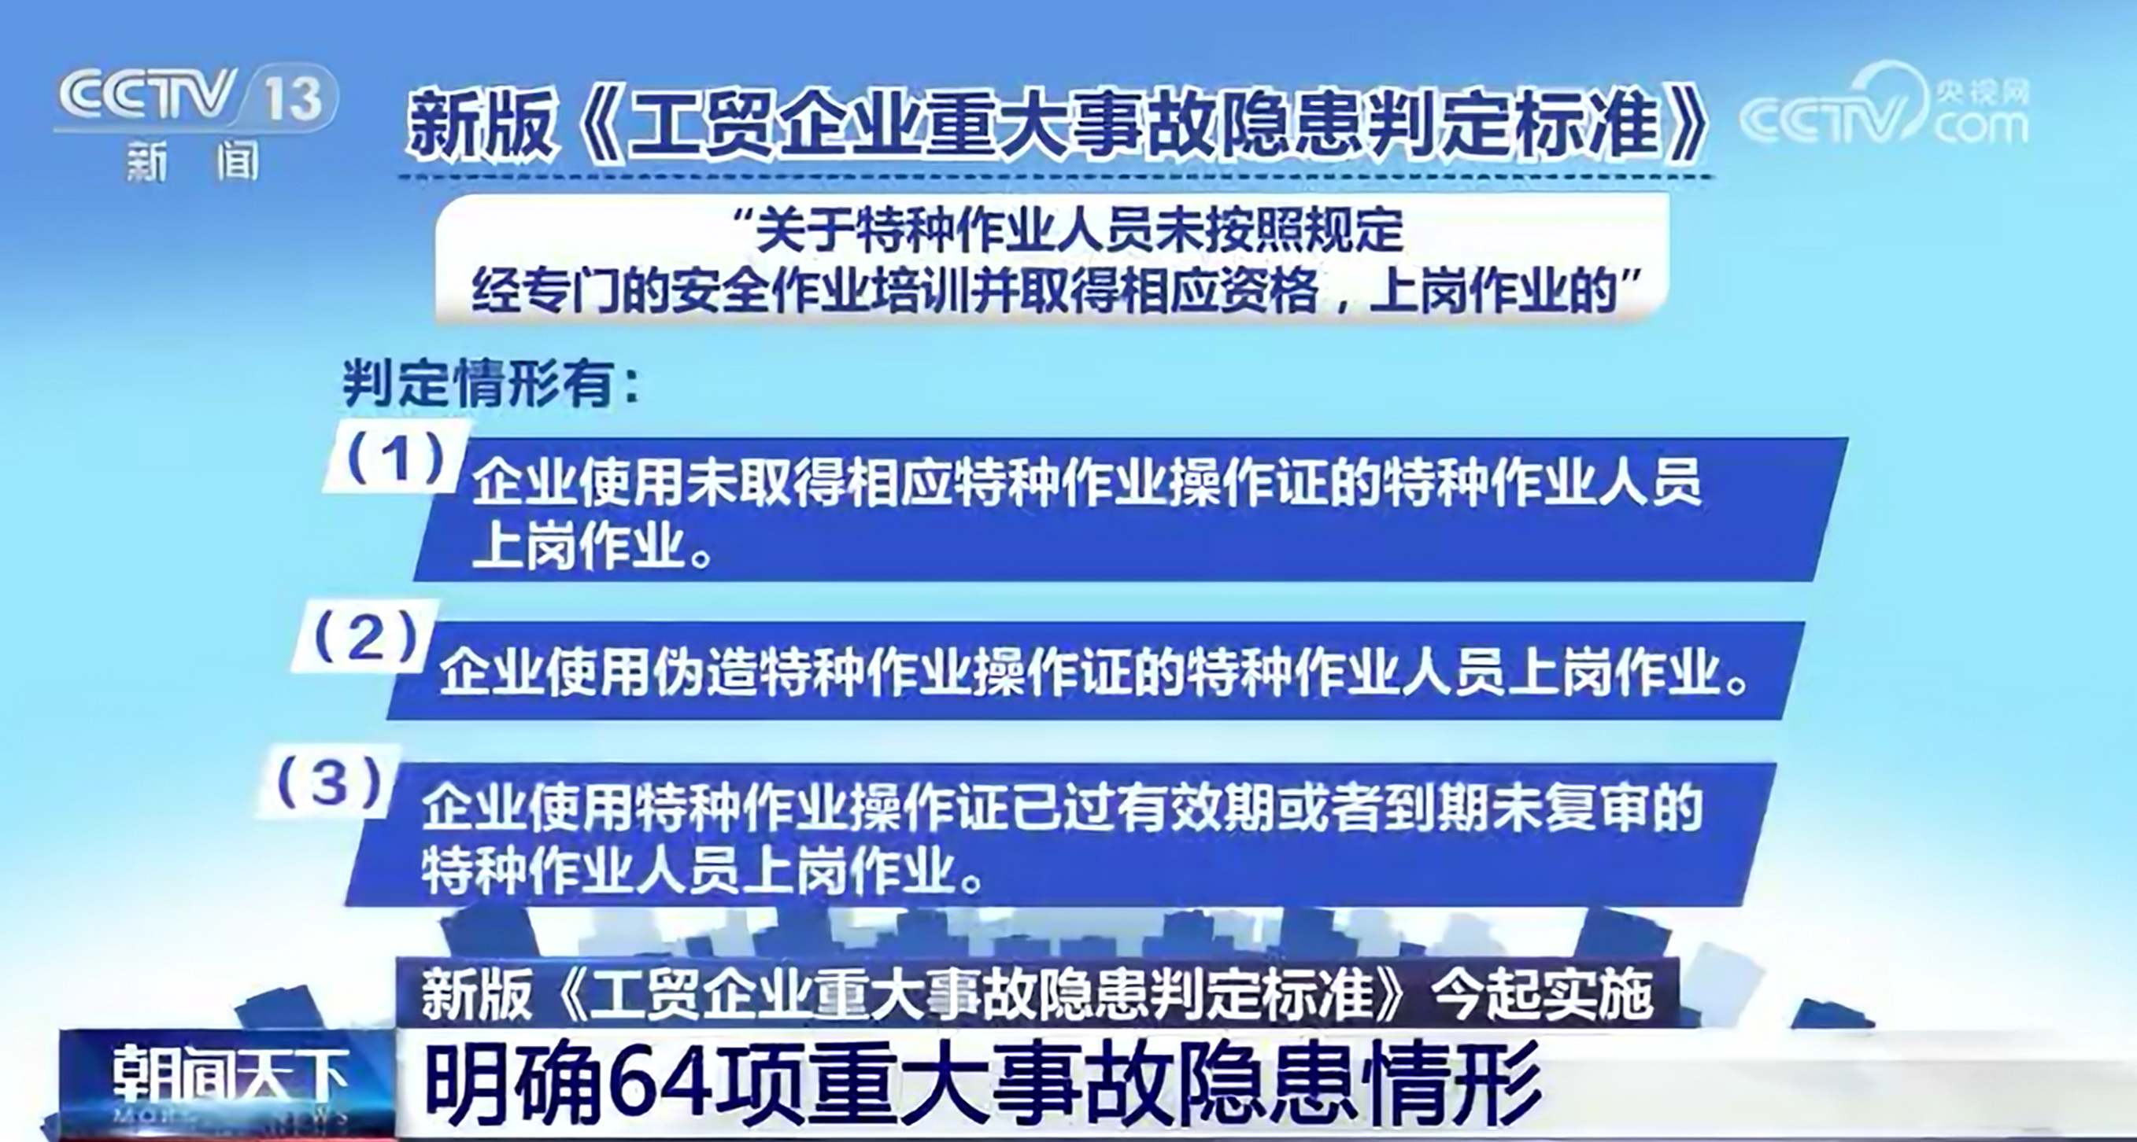

002
建设背景-政策环境
《工贸重大事故隐患判定标准》
《中华人民共和国安全生产法》
中华人民共和国应急管理部10号令《工贸企业重大事故隐患判定标准》第三条规定：“特种作业人员未按照规定经专门的安全作业培训并取得相应资格，上岗作业的，应当判定为重大事故隐患”。
《中华人民共和国安全生产法》第三十条规定，“特种作业人员必须按规定经专门的安全作业培训并取得相应资格，方可上岗作业”。

Slide 6

003
建设背景-现状分析
电气焊作业底数不清
监管上多龙治水
电气焊作业底数不清
缺乏有效的监管手段
工厂、建筑工地、个人、船舶修造等各种环境都存在电气焊作业，焊机有多少，焊机在哪里，焊机谁在用，都很难掌握。
监管：应急、住建、市监、执法等部门；
发证：应急、住建、市监等；
电气焊作业分散、临时、量大，电焊机数量多，流动性强
电焊入门简单，无证操作频发
整体监管难度高，缺乏有效的监管手段。

Slide 7
PART 02
设计理念

Slide 8
004
设计理念
电焊作业事故易发频发、相关底数不清、监管多龙治水、缺乏有效的管理手段。
电焊监测预警系统针对电焊作业的关键设备——电焊机，根据“让有证的电焊工扫码开机，无证的电焊工开不了机”的思路，借鉴“共享单车”管理模式，开发“安焊通”产品，帮助各地以“智”管焊：
1、赋码加芯：源头填补电焊安全监管“空白区”，将电焊机纳入管控，让电焊机有自己的“身份证”。
2、验证开机：让有证书的作业人员才能开机作业，严防无证人员进行动火作业。
3、数据互通：相关作业数据可与政府平台实时对接，让政府对辖区情况了如指掌。
4、本质提升：通过系统运行压缩无证作业空间，推动作业人员培训考证，提升本质安全。

Slide 9
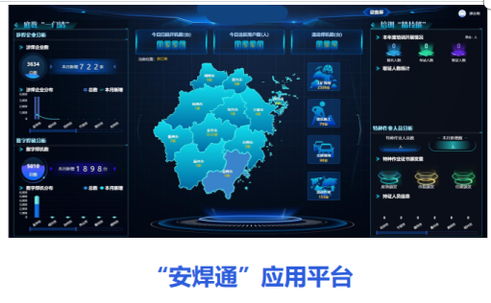
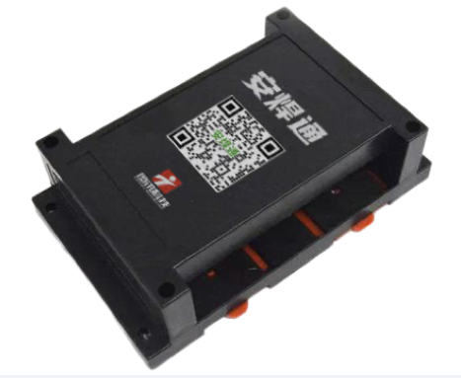
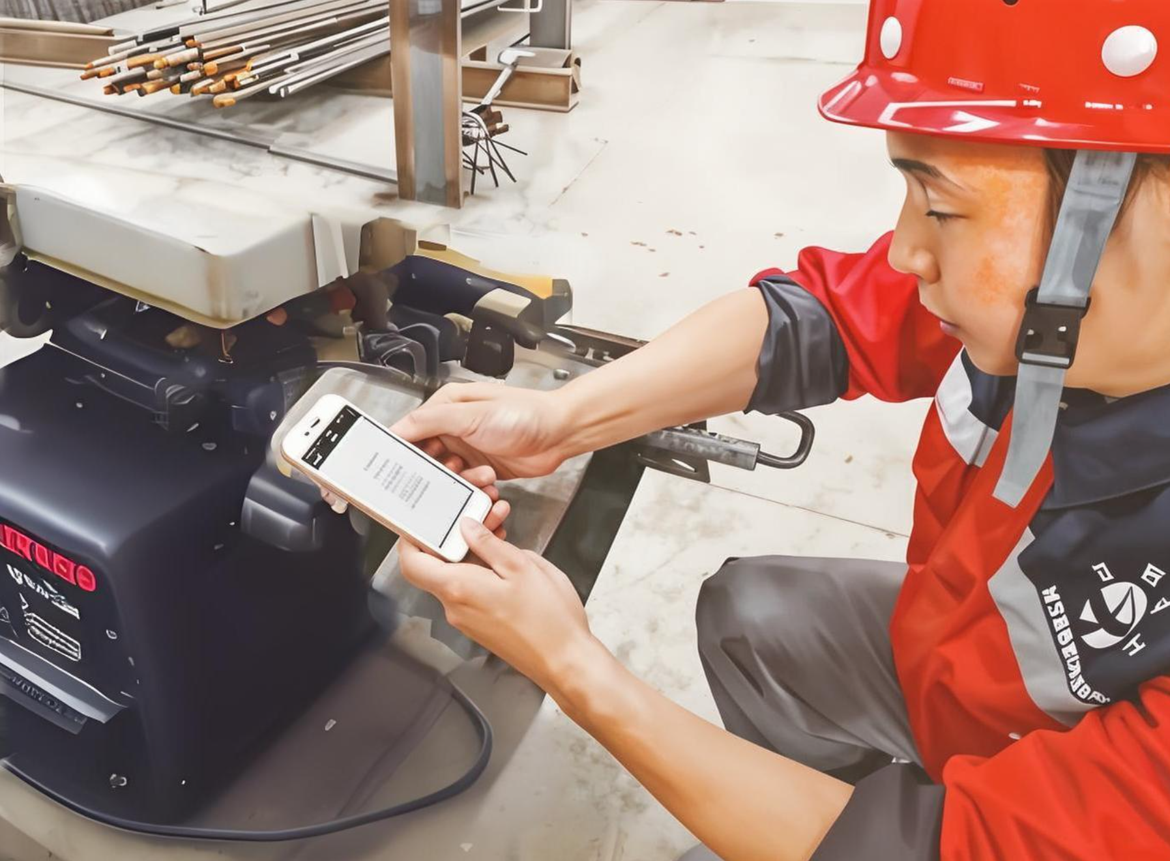
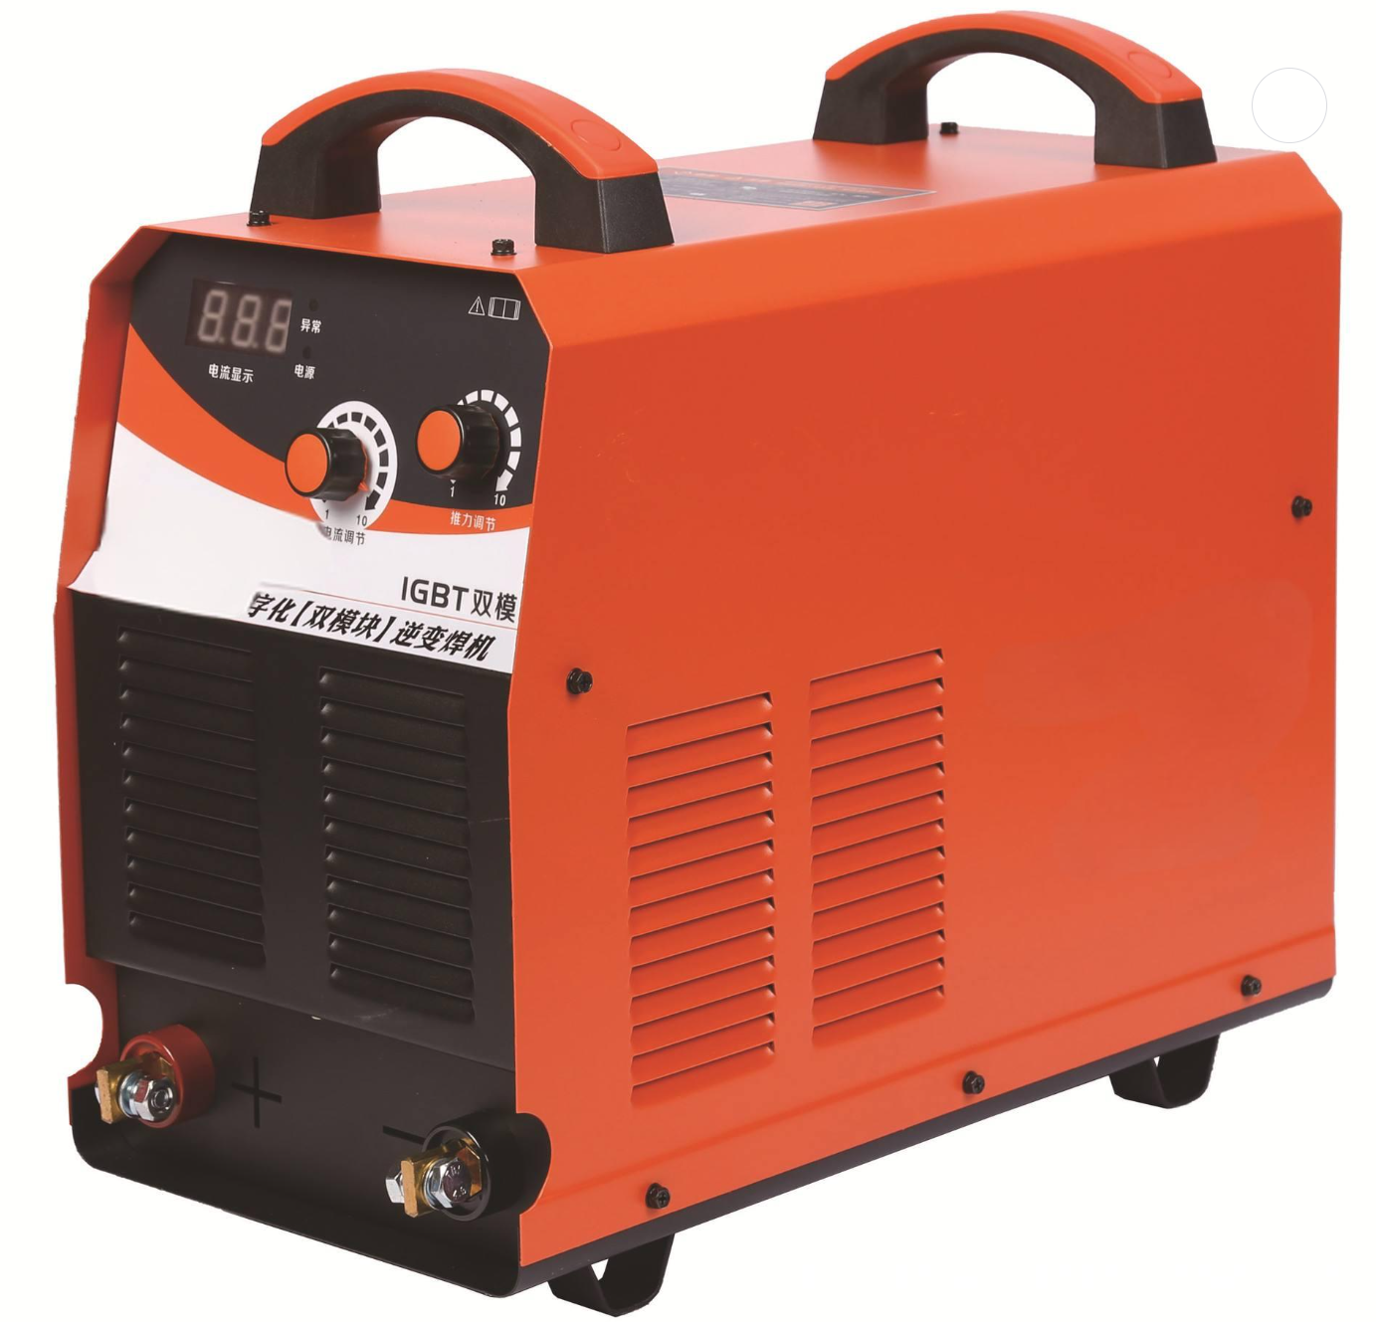

005
管理思路
用芯管机，用机控工，用智安焊
用智能芯片管理焊机，用纳管焊机控制电焊工人，用智能技术保障电焊安全。
核实下发指令
上报信息
启动焊机
加装“安焊通”，获得设备码
扫码核实人员身份、证书，有证才能开机作业

Slide 10
006
预期成果
改革前现状
改革后预期成果
电焊作业全流程数字化监管，涉焊数据全部数字化管控，平台“云预警”、预警“云联动”、数据“云分析”
监管手段单一，涉焊数据掌握不全，监管部门对违规作业事件取证难，电焊作业数据统计不准确
政府监管
电焊作业流程管理难，作业记录全部手写填报，预警信息无法及时处理和上报
作业全过程电子化管理，记录在平台内统一管理，预警及时感知和上报
涉焊企业
电焊机使用监管混乱，作业过程没有监管，预警信息不能及时上报
电焊机实名登记管理，电焊作业全过程监管，预警信息及时上传联动
电焊机
作业人员无证开机，作业安全无法保障
作业人员扫码认证开机，应急广播全程提醒作业安全
电焊工

Slide 11
PART 03
产品介绍

Slide 12
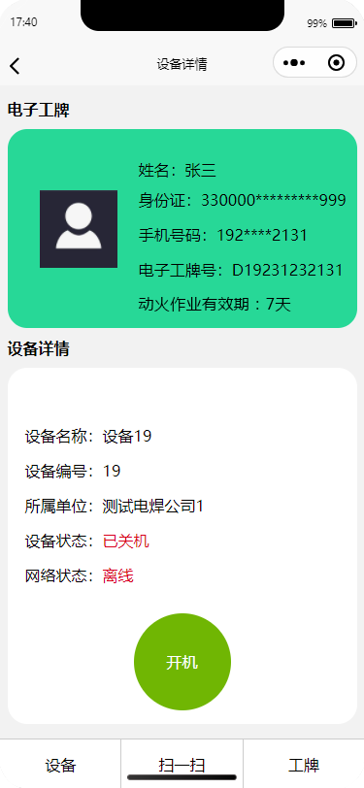
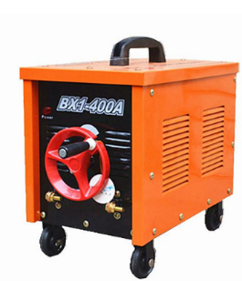
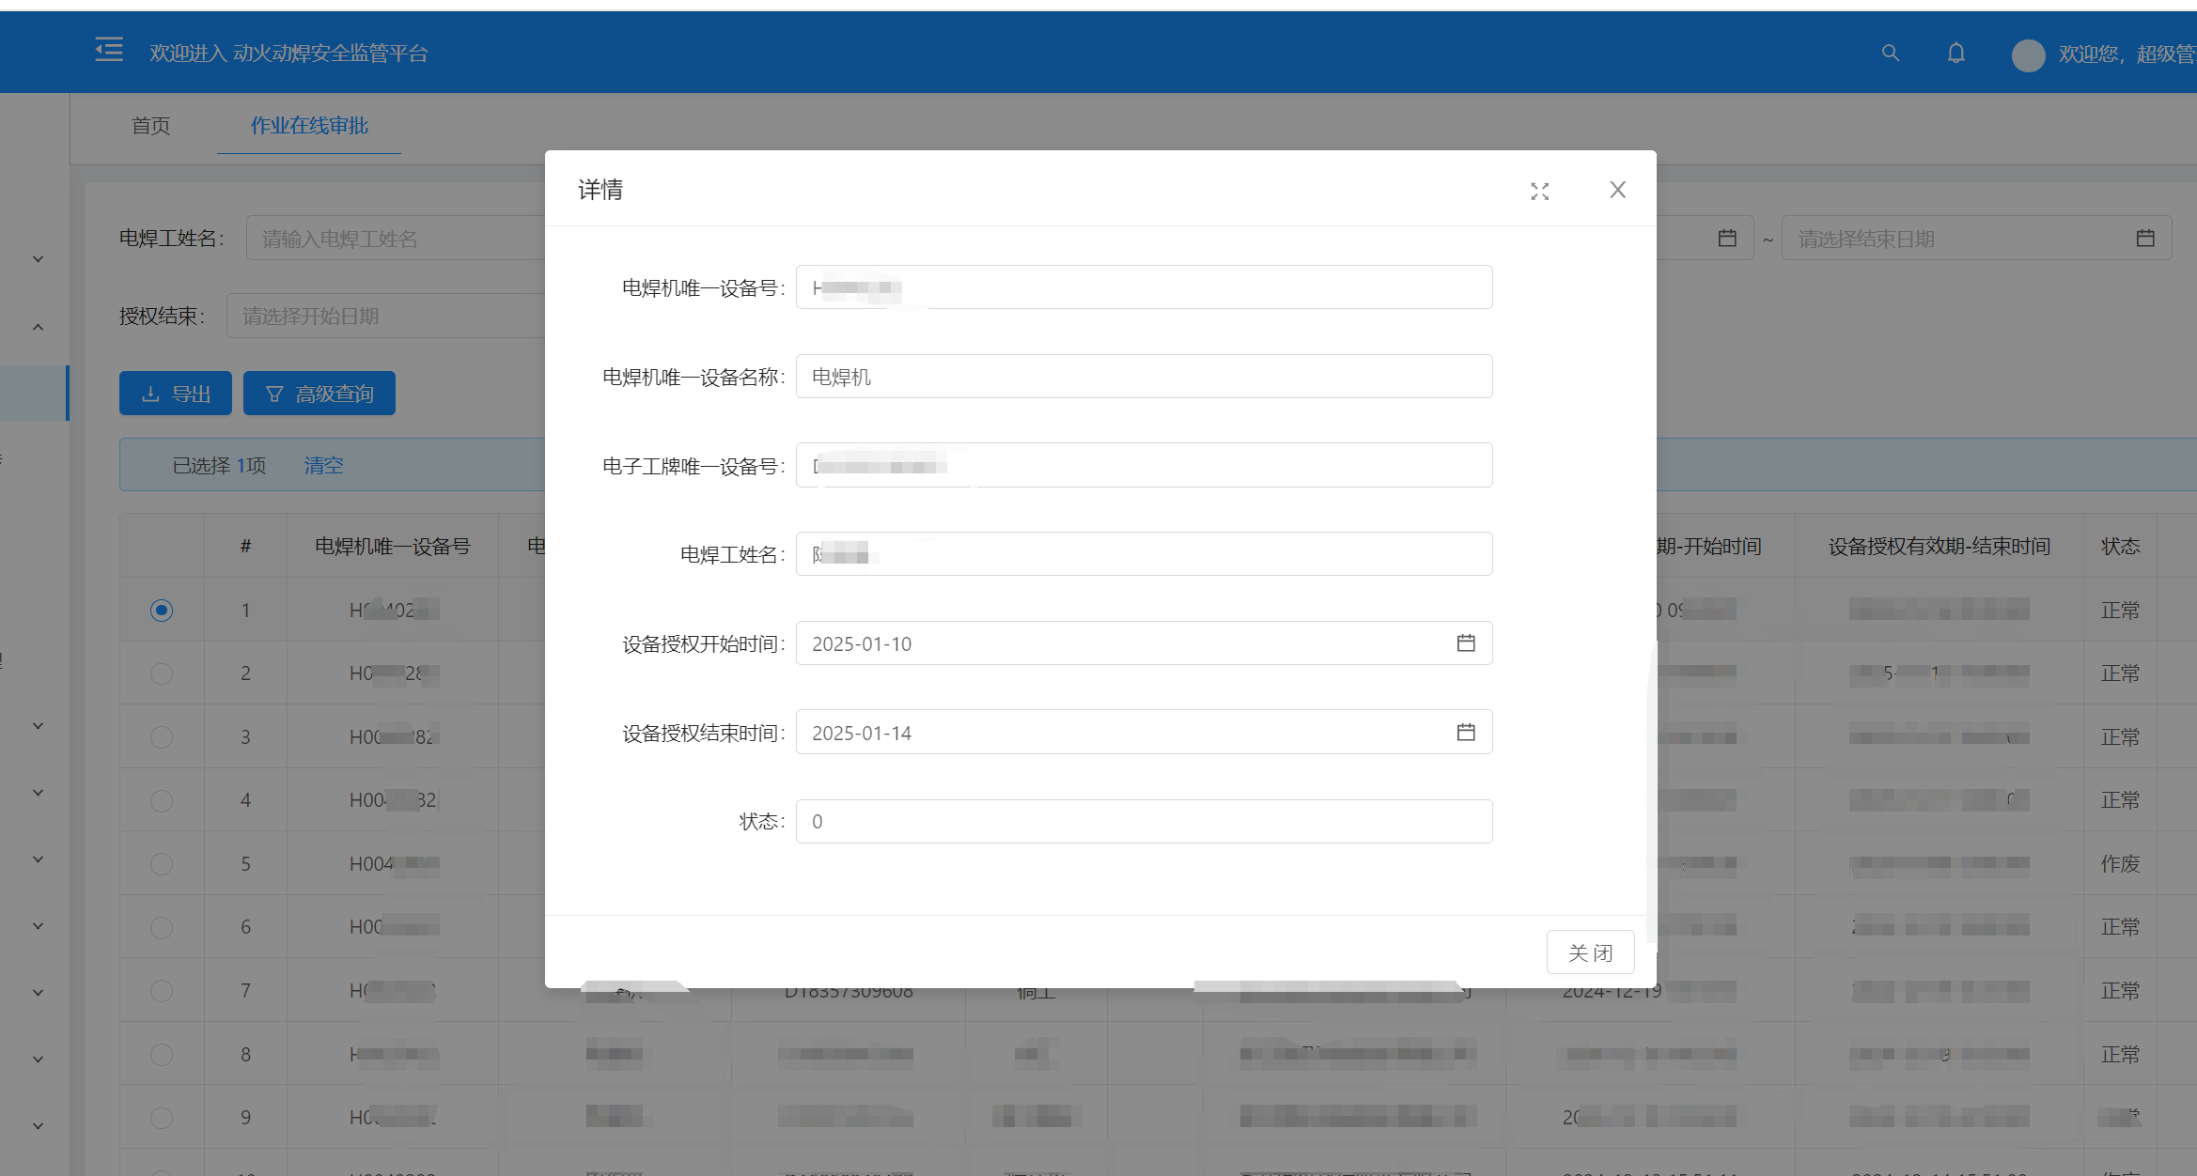
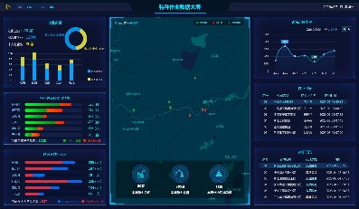
007
业务流程
严格落实“审批、清理、动火、监护、处置”五步到位措施。
企业审批端
电焊二维码
手机小程序
电焊机
安焊通芯片
管理系统
4G通讯卡
传输作业数据
控制开关
需求梳理
工作分解
定位管理
企业安全员提前在后台对作业人员证书证件、动火作业票进行审批。
微信小程序扫电焊机上的设备码。
系统核实作业时间和证书，审批后，可在小程序点击开机、关机。
平台验证完成后启动电焊机。
通过电子工牌的验证实时控制电焊机的启动与关闭。
管理系统自动记录本次设备操作作业数据，完成作业闭环，明确责任划分。

Slide 13
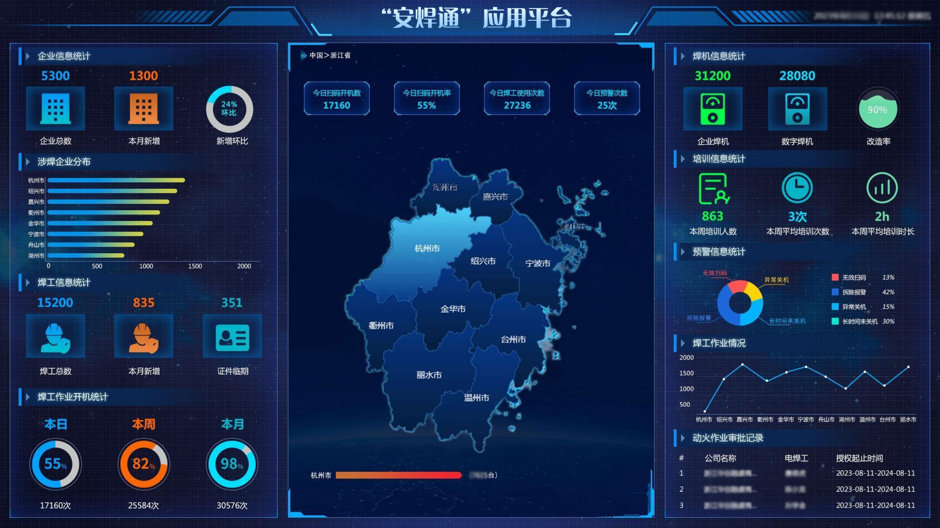
008
系统平台——(1)驾驶舱
实现特种作业管理要素的集成可视化、智慧化展示，对所有现场人员、特种作业过程进行全方位、全过程实时监控。
全局指挥
直观查看现场状况
事件联动
一点触发，多点联动
远程控制
监控中心统一集中管理

Slide 14









008
系统平台——(2)监管端
涉焊企业数据管理
电焊工持证管理
电焊设备使用率统计
平台掌握各区县涉焊企业的数量，以及每天新增的改造数量。
平台全面掌握各区县电焊作业人员的信息，包括姓名、性别、年龄、学历、工作经历等及持证状态和培训时长等信息。
平台提供了电焊设备在每天的使用情况的数据统计，可以清楚地了解每台设备的使用频率和时长。
作业记录实时展示
预警记录实时展示
应急广播管理
实时展示电焊作业记录，包括企业名称、作业人员姓名、以及具体的作业时间。
实时展示电焊违规预警记录，包括企业名称、作业人员姓名以及具体的违规预警时间。
平台具备应急广播管理功能，包括电焊机开机安全语音提醒和定时发出安全警告提示。
远程关机功能
作业人员等级评估
企业风险等级分析
平台通过对企业安全作业时间统计、作业预警分析以及违规处罚情况等信息进行智能分析，将高风险企业重点显示，提醒监管单位对其作业行为给予重点关注。
在紧急情况下，平台具备远程关机功能。通过在数据大屏上点击“远程关机”按钮，前端设备将立即关机并断电。
平台通过电子工牌记录电焊工的操作时间、安全记录和违规行为等信息，这些信息被用来评估电焊工的等级标准。

Slide 15


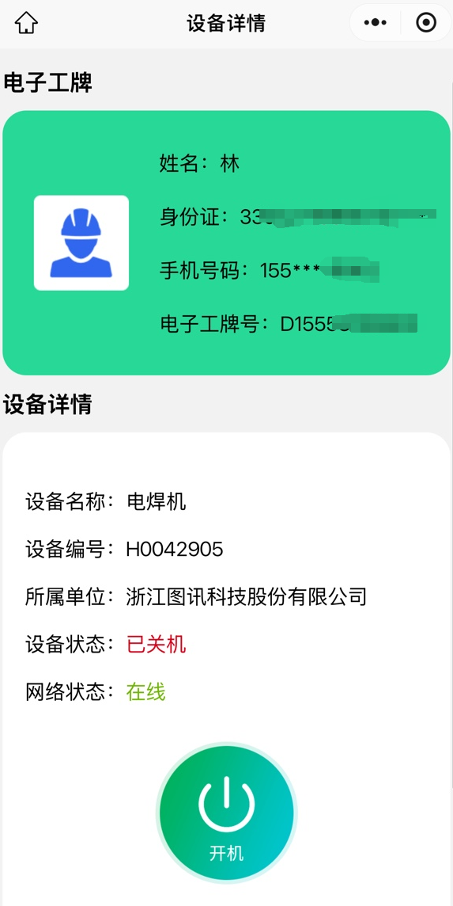



008
系统平台——(3)企业、焊工端
电子工牌认证
扫码开关电焊设备
在认证界面填写姓名、身份证号码和手机号，平台比对成功后，方可完成电子工牌注册。
平台通过电子工牌核实电焊工的身份信息、特种作业证、动火作业审批等信息，核对成功后控制电焊机开启或关闭。
设备详情查看
作业安全培训
通过设备详情界面可查看电焊机的设备名称、设备编号、所属单位、设备状态、网络状态等信息。
电焊作业人员可以通过手机操作端观看和学习电焊作业安全培训的课程和视频，平台还会实时统计电焊作业人员的培训时长。
流动作业审批
作业记录统计查询
流动电焊工可以通过手机操作端完成电焊流动作业审批全过程，平台会详细记录审批过程，确保审批的公正性和透明度。
用户可以轻松查询作业记录的详细信息，包括焊机名称、作业时长、所属企业、作业人员以及作业时间等信息。

Slide 16
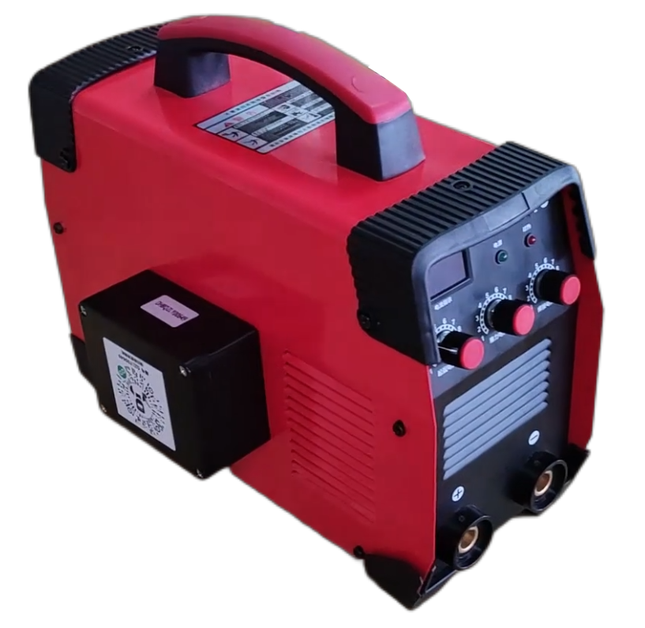



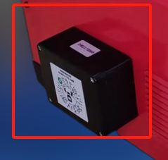




009
安焊通
主要功能
安
焊
通
扫码开关机
状态监视
预警信息
实时定位
记录上传
应急广播
实时定位
产品特性
适配性强
外壳安全阻燃、耐高温
应急广播
适配市面大多数焊机，设备使用线性电源，针对电焊机在工作与非工作状态下电流波动较大的复杂场景，有极强的适应性。
适配市面大多数焊机，设备使用线性电源，针对电焊机在工作与非工作状态下电流波动较大的复杂场景，有极强的适应性。
适配市面大多数焊机，设备使用线性电源，针对电焊机在工作与非工作状态下电流波动较大的复杂场景，有极强的适应性。

Slide 17

010
安焊通
产品型号
语音版
支持4G、蓝牙通信控制，相关数据传输及证书核验等功能，在标准版基础上，可根据不同作业场景提供多种语音提醒服务，包括开关机提醒、疲劳作业提醒、防火提醒、安全提醒和紧急撤离等，含3年流量。
安
焊
通
常规版
支持4G、蓝牙通信控制，相关数据传输及证书核验等功能，不含相关语音提示功能，含3年流量。
蓝牙版
支持蓝牙通信控制，相关数据传输及证书核验等功能，不含相关语音提示功能，不含4G通信。

Slide 18
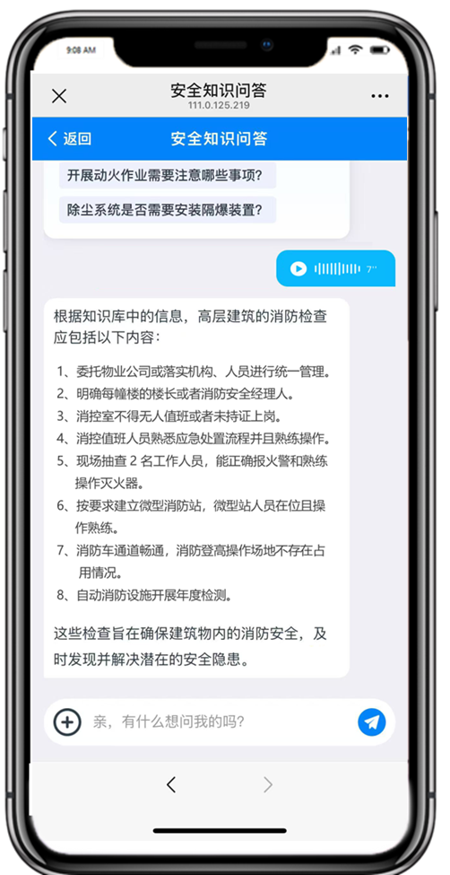
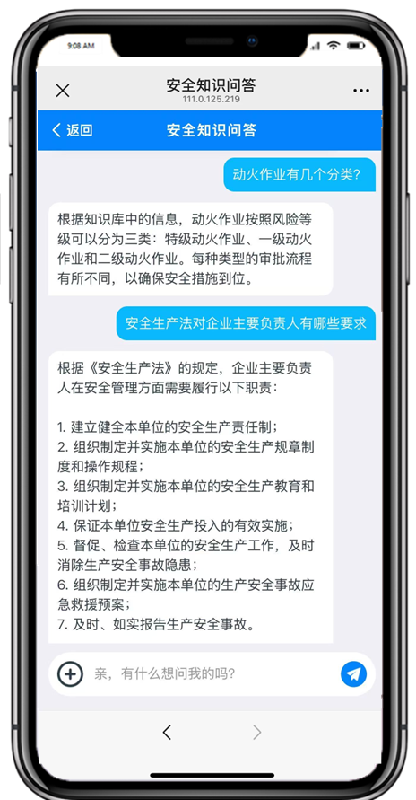
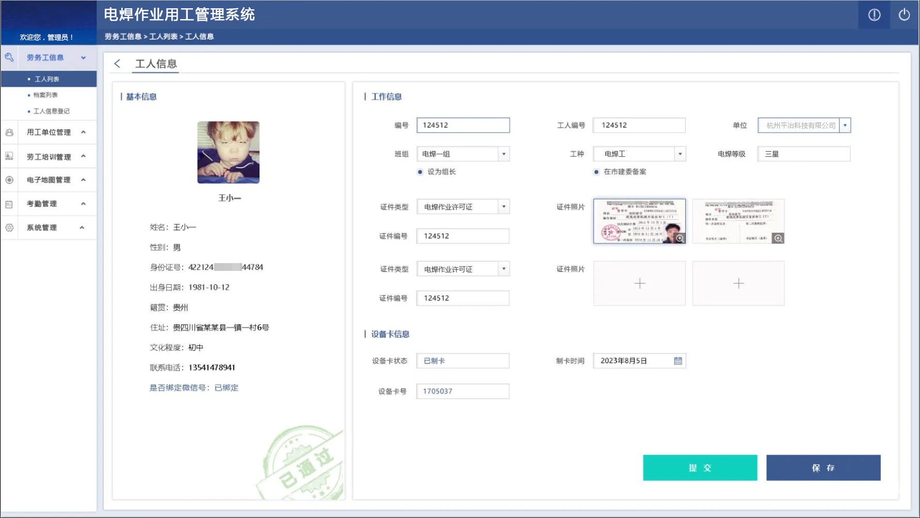
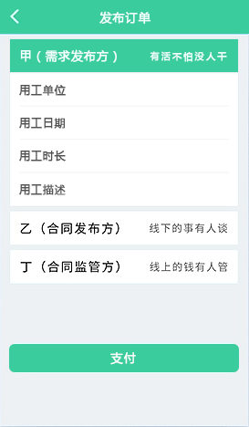
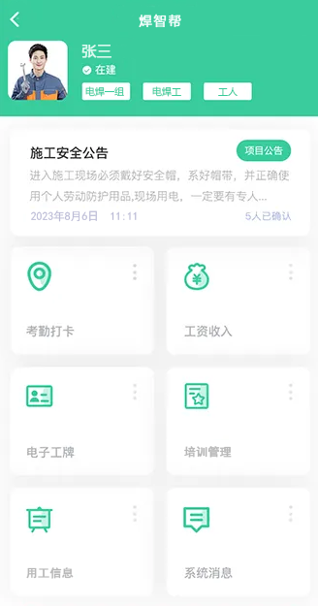
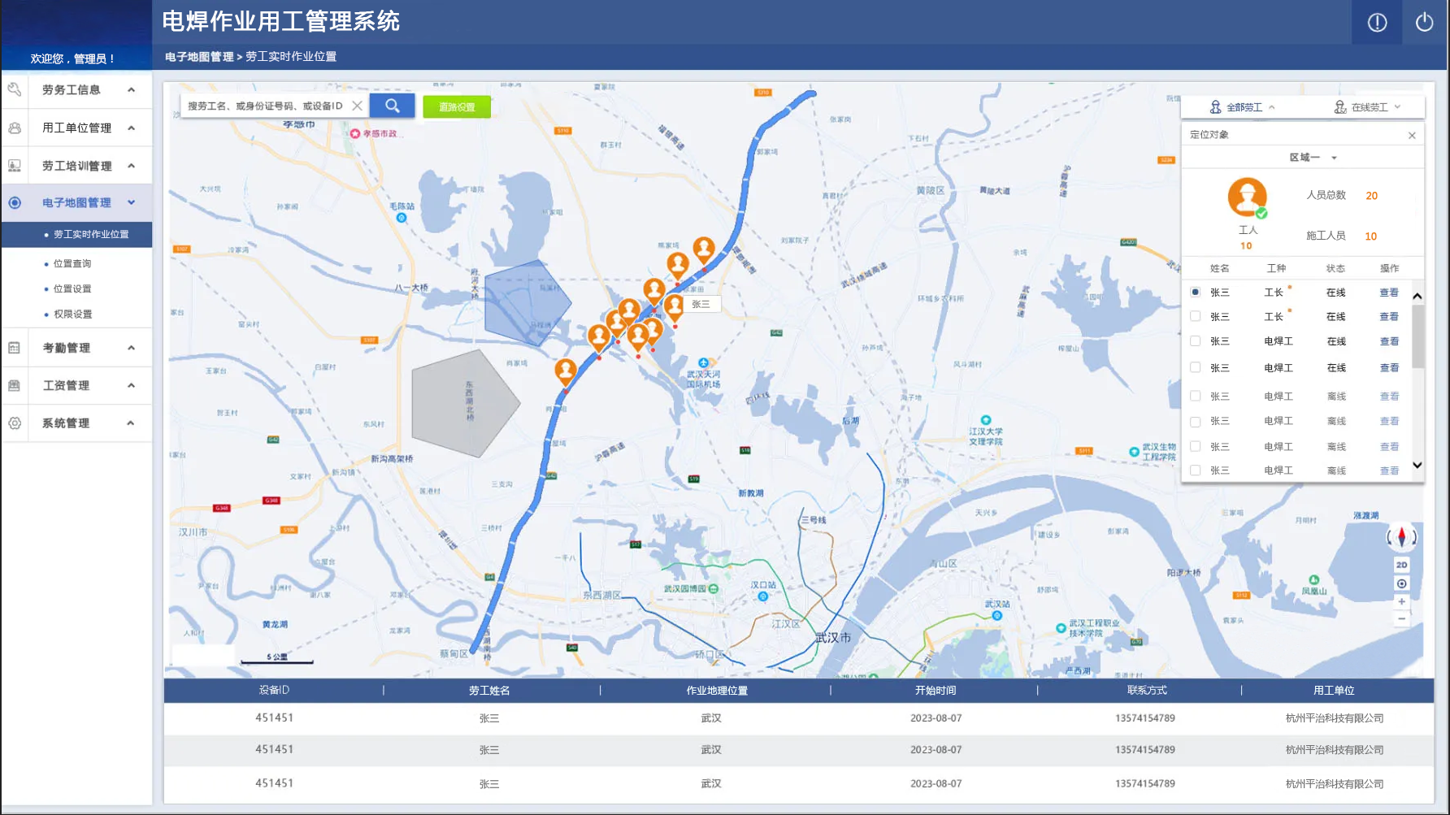
011
电焊用工平台
电焊作业用工管理平台，旨在探索建立电焊作业管理新模式，通过企业端和个人端双向选择，政府端后台监管，引导企业通过平台选择持证电焊人员进行电焊作业服务，从市场层面压缩无证人员生存空间。帮助电焊作业的持证人员扩大求职覆盖面，与此同时，提升政府监管效能，有效杜绝电气焊作业无证上岗现象，不断优化营商环境，助力共同富裕，为高质量发展提供坚实的安全环境。

Slide 19
PART 04
项目案例

Slide 20
012
项目案例
案例说明
已在全国覆盖浙江、河南、山东、安徽等省份、40+地市、190+区县，近5万多家企业/工地，近28万台电焊安全智慧设备安装运行，管理登记在册的近40万电焊工。
安徽地区：蚌埠、马鞍山、宣城等地区都在持续进行接入；

Slide 21
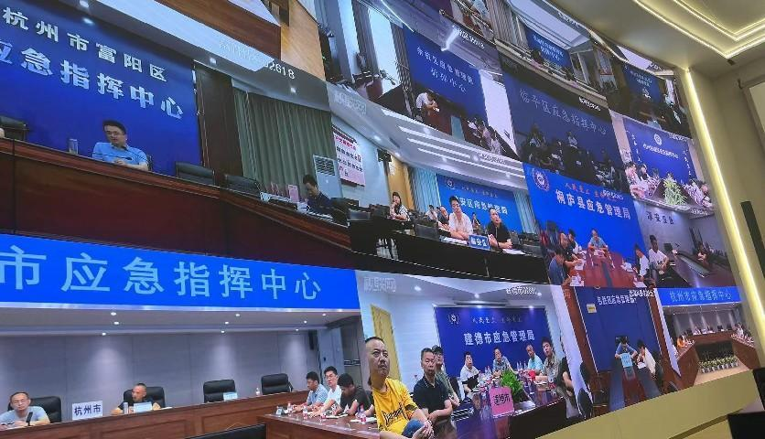
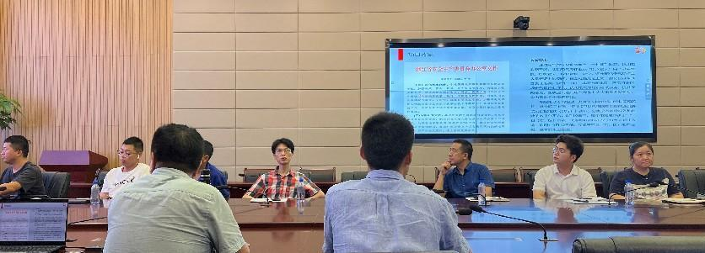
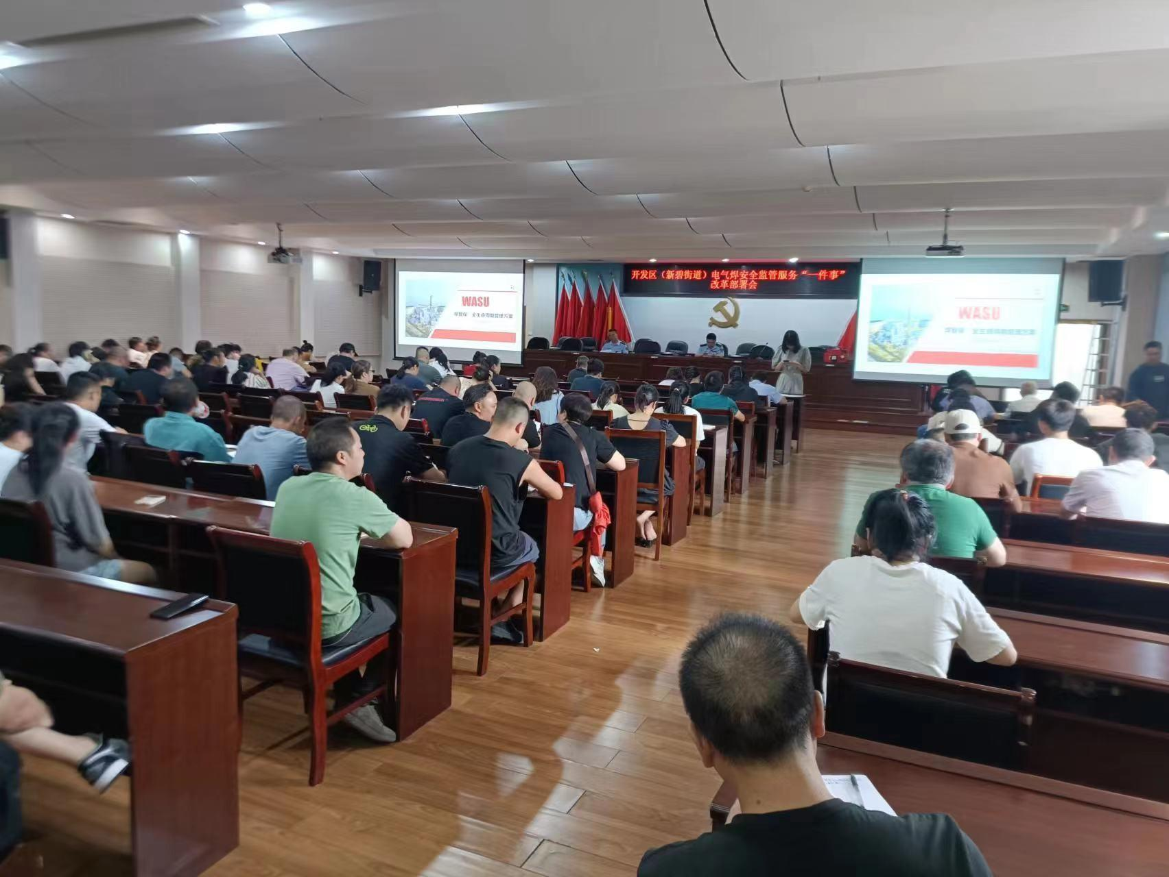
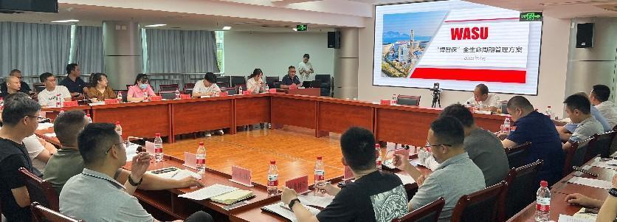
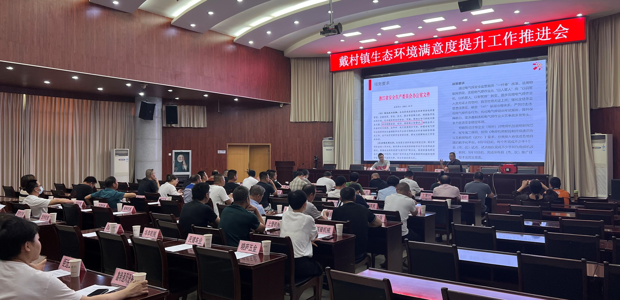
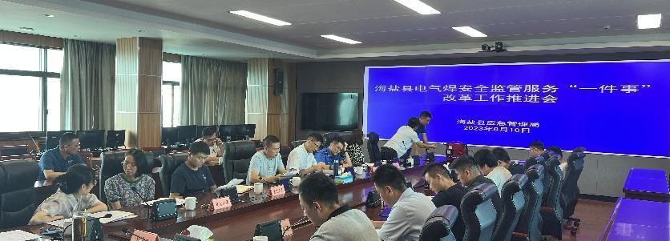
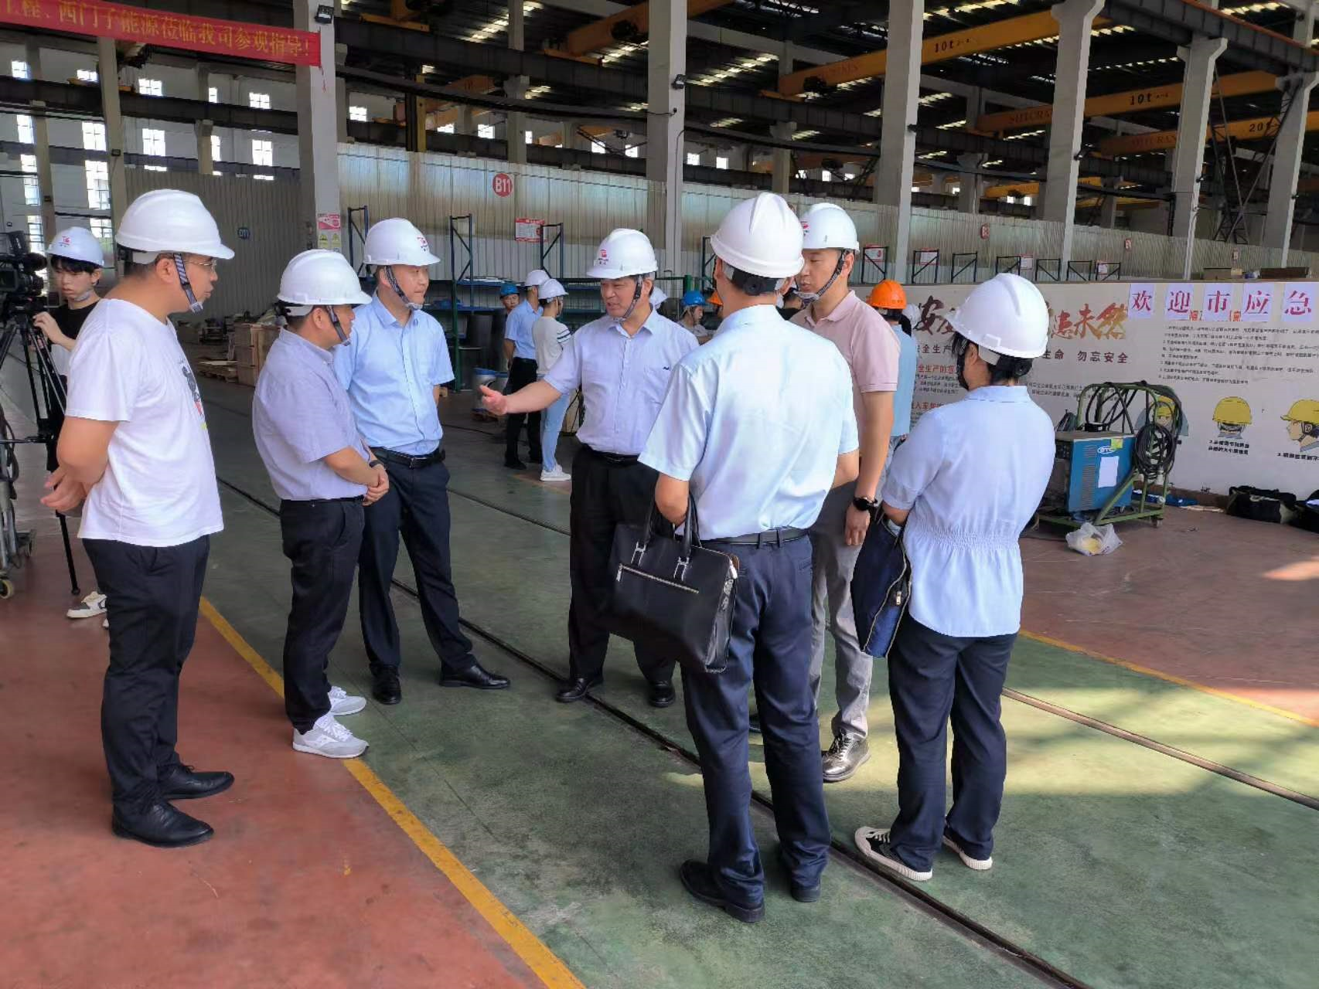
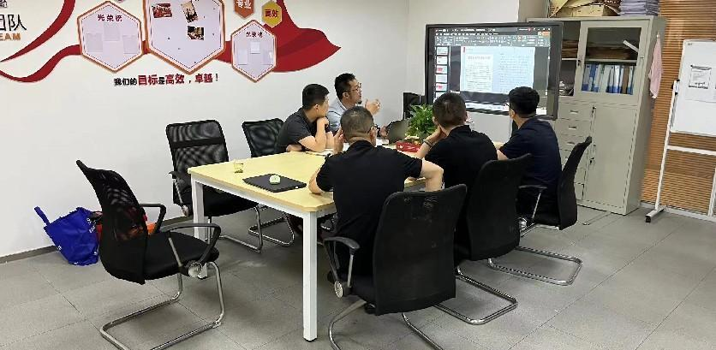
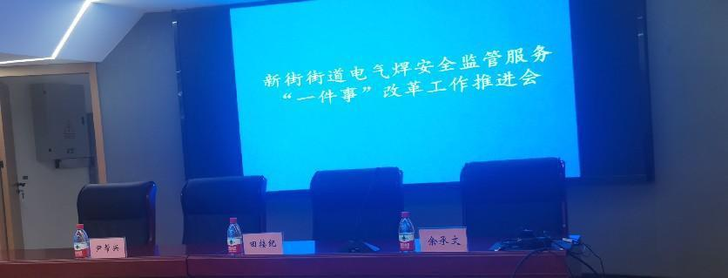
013
项目案例-各地汇报支持

Slide 22

感谢聆听

